Slide 2
Kritieke grondstoffen in de Nederlandse toeleveringsketen
Hoe afhankelijk zijn we van China?
Pascal Ramaekers, mede namens: Khee Fung Wong, Timon Bohn en Tom Notten
15 mei 2024

Slide 3
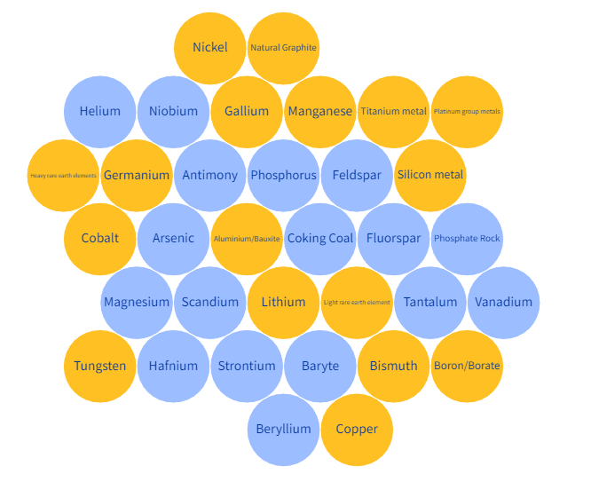
Platina:
€ 30.000,- per kg
Wat zijn Kritieke Grondstoffen?
Grote economische impact
Groot leveringsrisico
Weinig alternatieven
En strategische grondstoffen?
17 stuks
Cruciaal voor groene en
digitale ambities
Of ruimtevaart en defensie
32 kritiek + 2 enkel strategisch
= 34 stuks
Veldspaat:
€ 0,15
per kg

Slide 4
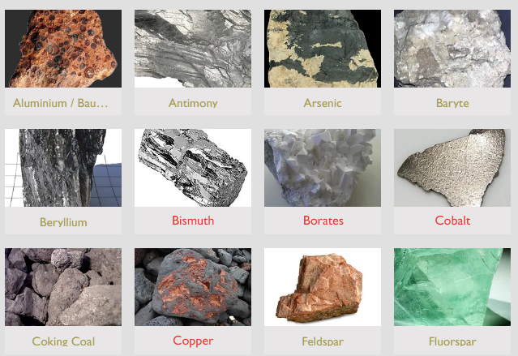
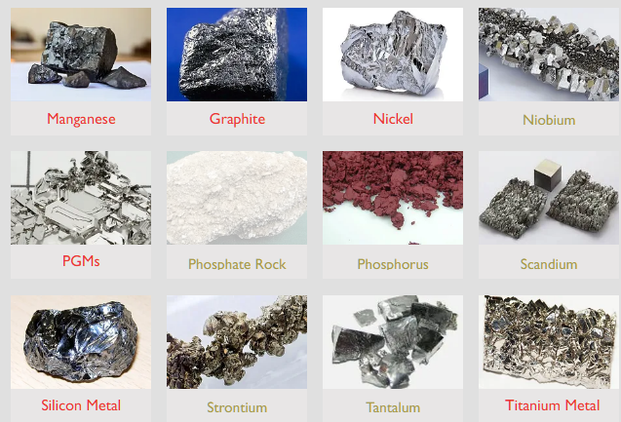
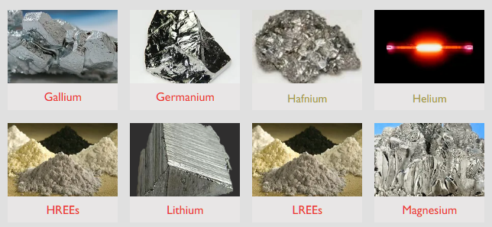
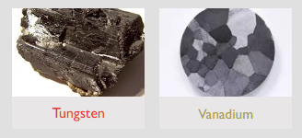
Bron:
CRMAlliance.eu

Slide 5
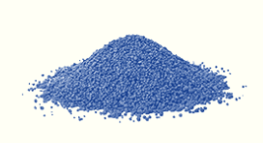
O.a. silicium voor halfgeleiders
Wolfraam voor trilling
lithium
mangaan
koper
nikkel
grafiet
kobalt
O.a. magnesium en scandium voor vliegtuigen
O.a. boraat voor glas en kunstmest

Slide 6
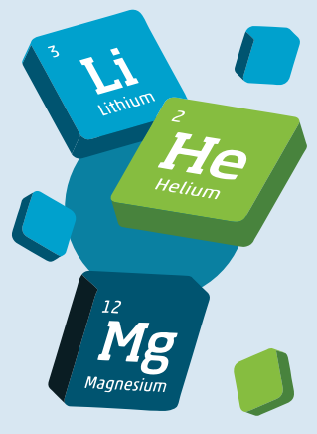
Kritieke grondstoffen ‘brandpunt’ wereldproblemen
Zorgen over:
Te grote afhankelijkheid (China)
Tekorten
Prijsstijgingen
Aantasting economie
Vanwege:
Meer vraag dan aanbod
Geopolitieke spanningen
Geopolitiek machtsmisbruik
Geopolitieke machts- verschuivingen (VS, China, EU)
Verwevenheid waardeketens
Zorgen over:
Klimaat:
Technologie vs. Emissies
Milieu:
Ontbossing, bodemdegra-
datie, water-/luchtvervuiling
Flora/fauna/eco-
systemen (diepzee)
Mensen:
Werkomstandigheden,
gezondheidsrisico’s
Te hoge consumptie
Te lage circulariteit

Slide 7
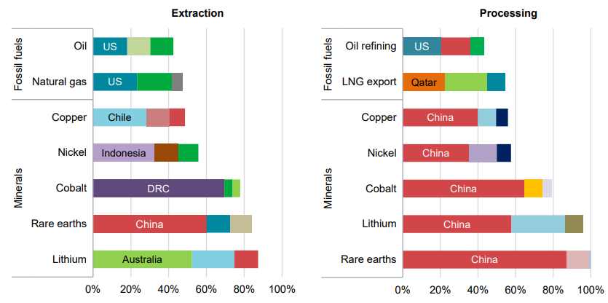
Afhankelijkheid: meer geconcentreerd dan fossiel
Bron: IEA

Slide 8
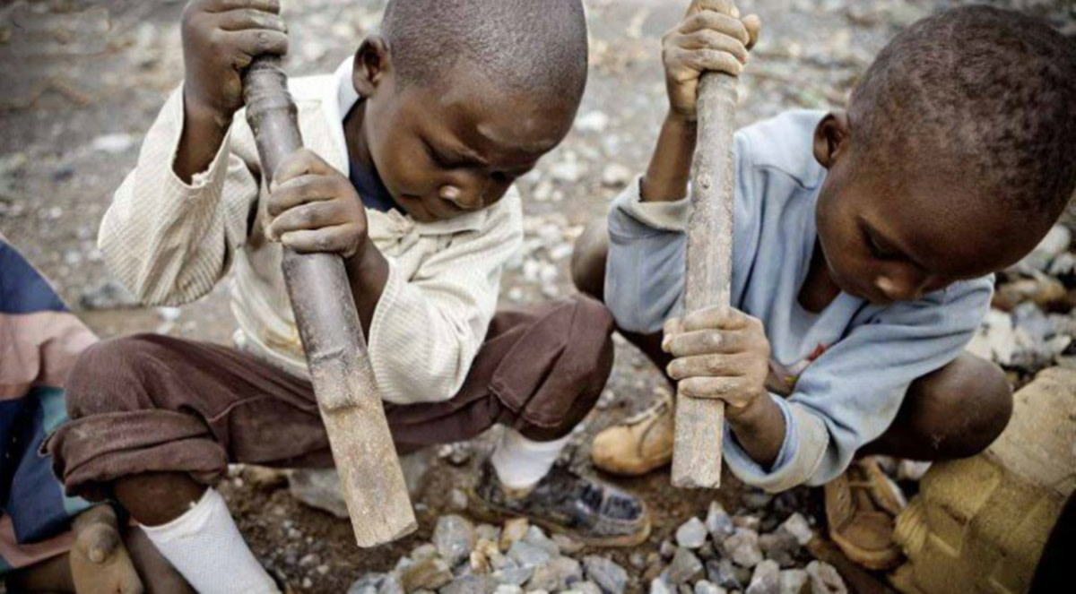
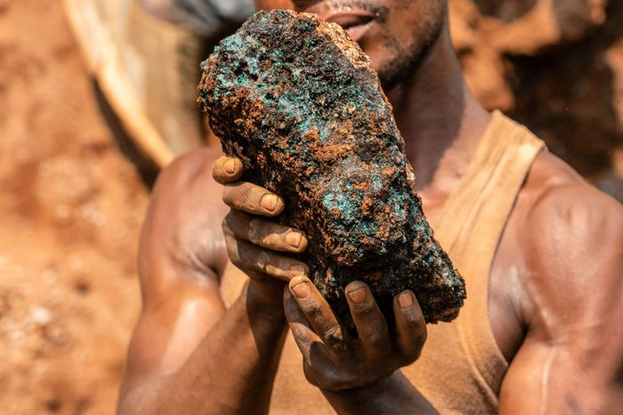
Bron: LA Progressive
Bron: Wall Street Journal
Notes:
slechte werkomstandigheden

Slide 9
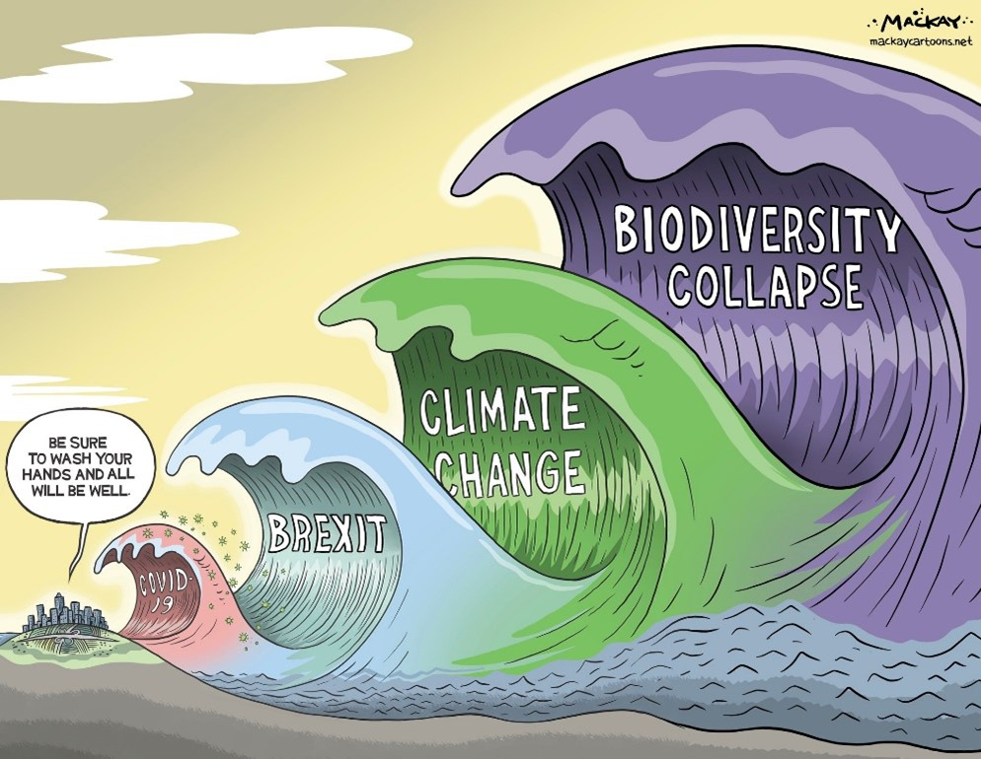
Duurzaamheid: er is meer dan klimaatdoelen
European Green Deal:
Klimaatneutraal in 2050
Volledig circulair in 2050
Geen vervuilingsrisico’s in 2050
Herstel biodiversiteit in 2030

Slide 10
Oplossingen?
Nationale grondstoffenstrategie:
Efficiënter omgaan met grondstoffen (leveringszekerheid +, planeet +)
Meer uit EU-bodem en EU-verwerking (leveringszekerheid +, planeet +)
Diversificatie (leveringszekerheid +, planeet – bij diepzeemijnbouw)
EU wil >= 10% uit eigen bodem, >= 20% uit recycling/hergebruik, >= 50% verwerking in de EU en <65% uit 1 land voor elk relevant stadium van verwerking
Complex: mensen willen goedkope producten met hoge standaarden, EU is laat gestart met doelen maar heeft hoge ambities, niemand wil mijn in zijn achtertuin, steeds grotere vraag naar materialen maar ook veel onzekerheid.

Slide 11
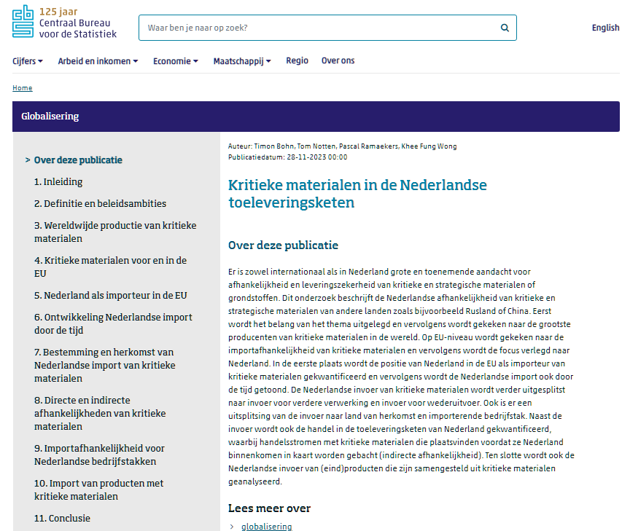
Kritieke materialen in de Nederlandse toeleveringsketen | CBS

Slide 12
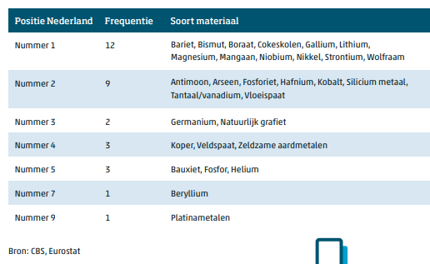
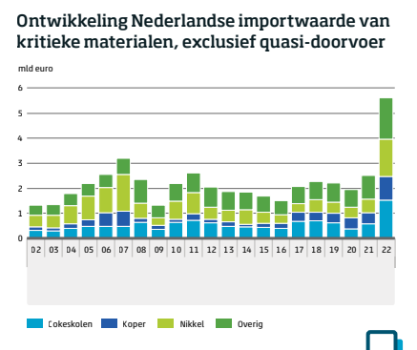
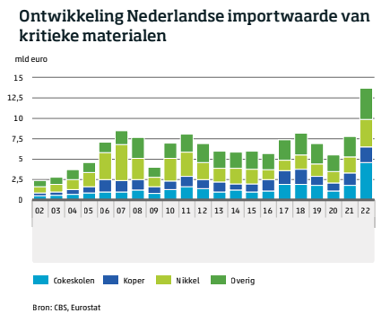
Nederland grote importeur,
maar veel is Doorvoer
In buitenlands eigendom

Slide 13
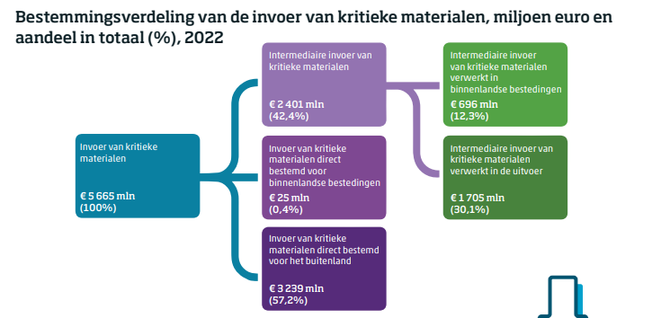
Ook zonder quasi-doorvoer is meeste import voor het buitenland….
NL-’se markt:
5-13%
Buitenland:
87-95%
(incl.-excl. doorvoer)

Slide 14
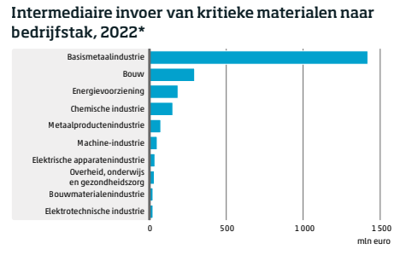
In Nederland meeste verwerkt door de basismetaalindustrie

Slide 15
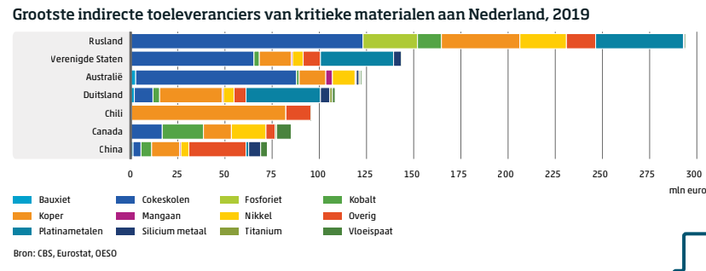
Rusland grootste leverancier grondstoffen
Directe import naar land van bestemming (met/zonder quasi-doorvoer):
Rusland 1,2- 3,1 mld 4) China 0,2- 1,0 mld 7) Brazilië 0,1- 0,5 mld
Australië 5) Noorw 0,4- 1,0 mld 8) Z-Afrika 0,2- 0,4 mld
VS 0,7- 1,8 mld 6) Canada 0,3- 0,7 mld 9) Duitsland 0,2- 0,2 mld
Notes:
Zonder doorvoer: Rusland 56% koper, 27% nikkel en Australië 60% cokeskolen, 36% nikkel en VS 95% cokeskolen
China 25% magnesium, 24% mangaan en Noorwegen 50% nikkel, 22% silicium, 18% mangaan
Canada 51% cokeskolen, 41% nikkel en Brazilië 55% vanadium, 31% niobium
Zuid-Afrika 47% nikkel en 25% titanium en Duitsland 21% mangaan, 18% vloeispaat

Slide 16
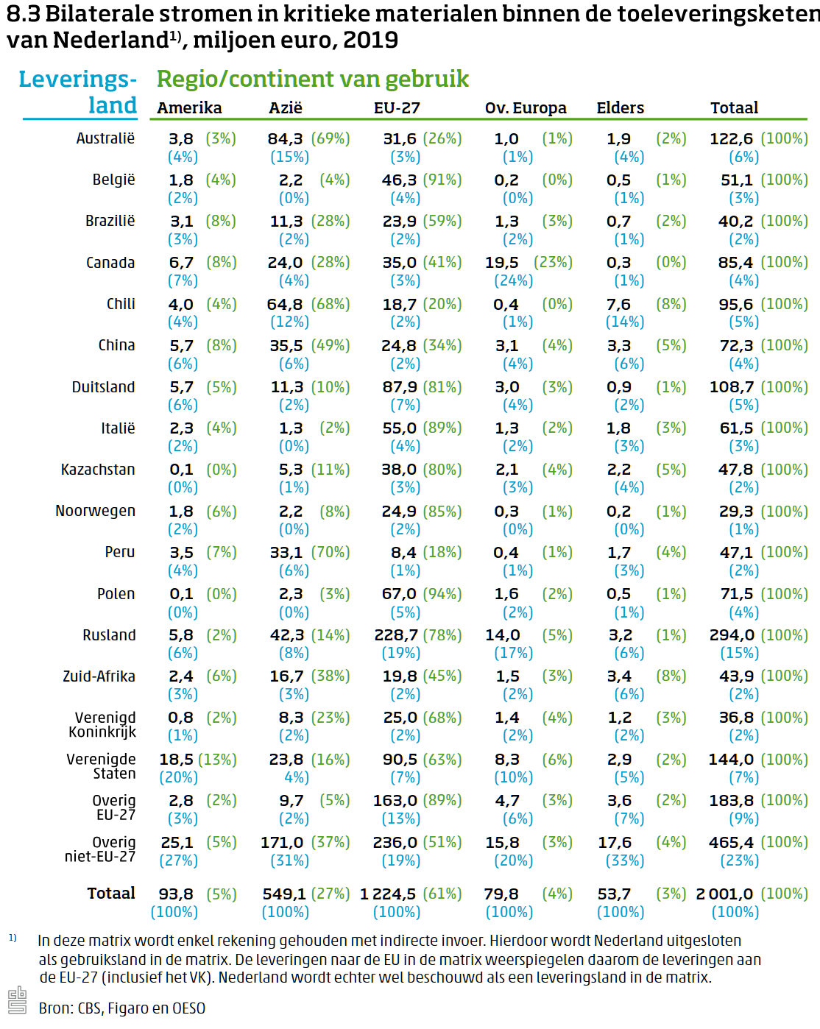
Indirecte toeleveranciers: veel detail-informatie boven water gehaald
96 mln. euro (2019) oorspronkelijk uit Chili en komt na verwerking in ander land NL binnen
68% daarvan via Azië, hier gaat het met name om bewerkingen/producten van lithium en koper
Notes:
This is one of our final tables with a geographic dimension, which shows the most important indirect suppliers of CRMs to the Netherlands and all bilateral flows involved these CRMs arrive to the Netherlands, then not as a CRM but embodied in a product.
Lets zoom into one number: here we see that Chile exports about 65 million euros in CRMs to Asia. This accounts for about 2/3 of all CRM exports by Chile to the world that are indirectly imported by the Netherlands at a later stage.
With our approach we can also investigate precisely which CRM and countries are involved (mainly copper and lithium to China – similar story for Peru),
We can even use the method identify the CRMs embodied in specific imported products (e.g., electric vehicle or stainless-steel imports from US that use Russian nickel) – though we don’t do that in this report.
We also find, based on this table, that 57% of deliveries involve at least one non-EU/non-OECD countries, which might imply vulnerabilities (12% involves deliveries entirely outside EU/OECD)
Also note that many CRMs traverse a long distance – Chile to China to (perhaps other countries) to NLD – also might increase vulnerabilities

Slide 17
Fictieve toeleveringsketen, diverse afhankelijkheden
RVS
China
Rusland
Nederland
Nikkelerts
Nikkelerts
RVS
Verenigde Staten

Slide 18
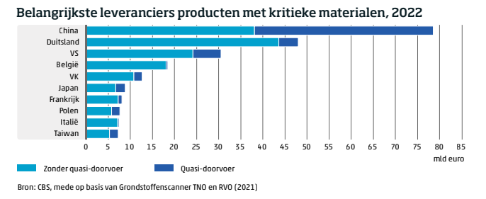
Maar China is de belangrijkste leverancier van producten met kritieke grondstoffen (en veel grotere bedragen)

Slide 19
Grondstof vs product
Productanalyse geeft complementair beeld:
Meer aandacht voor Chinese productie en verwerking
Meer aandacht voor kritikaliteit (% grondstof telt hier niet)

Slide 20
Conclusies
- Slechts 5% van de import voor de Nederlandse markt
Daarbij zijn de grote stromen bovendien laagwaardig (cokeskolen) of strategisch, maar niet kritiek (koper, nikkel)
Puur kijkend naar de import van kritieke grondstoffen is China’s rol relatief klein, maar die is juist bijzonder groot indien je ook kijkt naar:
a) Mondiale plaatje (winning, verwerking, zeggenschap)
b) EU-plaatje (EU-afhankelijkheid, geringe EU-productie)
c) Productanalyse (China nummer 1)
d) Rapporten van TNO e.a. (kritikaliteit)

Slide 21
Ander onderzoek en vervolgonderzoek
Zie ook:
CBS-werk over knelpunten in toeleveringsketens van vijf strategische bedrijfstakken
Juni 2024: Nieuwsbericht > Kritieke grondstoffen voor de energietransitie
September 2024: Nederland Handelsland > Producten met Kritieke grondstoffen 2023
Vanaf dit jaar: CBS-deelname aan Grondstoffen Observatorium van TNO
Uitdagingen:
Meer aandacht voor kritikaliteit (bottom-up) dan omvang (top-down)
Laten zien dat China vaak de gehele waardeketens domineert,
van winning tot eindproduct

